Slide 1
SISTEMA DE GESTIÓN DE INVENTARIOS SEACH
Cristian Andrés Cardona
Erick Santiago Rodríguez Molina
Ingrid Tatiana Gamez Huertas
Jhonny Alejandro Gualdrón Vargas
Juan Sebastián Díaz López

Slide 2
SISTEMA DE GESTIÓN DE INVENTARIOS SEACH
Consiste en desarrollar un sistema de información en el cual se cuenta con distintos módulos encargados de llevar un control dirigido al inventario de una microempresa.

Slide 3


Planteamiento del problema
La entidad RYR CLEAN se dedica a la distribución y fabricación de productos de aseo y de limpieza, la cual le distribuyen a empresas pequeñas (supermercados, tiendas de aseo, etc.…)
El problema que se identifico dentro de la entidad fue en el stock de inventario ya que se hace de forma manual, lo cual esto causa ambigüedad y confusión dentro de los propios reportes.

Slide 4

Pregunta problema
¿De qué manera se puede realizar un eficiente control respecto al proceso de gestión inventarios de productos que se esté acorde a las necesidades de la empresa RYR CLEAN?

Slide 5
JUSTIFICACIÓN
El proyecto planteado permitirá optimizar de manera fácil y concisa todos los tiempos que se manejen dentro de la empresa; este sistema al servicio de la entidad cumplirá con las especificaciones programadas como es el proceso de productos en existencias, organización en la cadena de suministros para que fluya sin contratiempos entre otros.
Esto beneficiará a la entidad con el control de inventarios y el sistema cumplirá con el debido proceso, de esta forma no habrá más problemáticas con el inventario y se podrá tener un control general con los productos que se encuentre en existencia y tener en cuenta que no haya filtración de capital o de productos.

Slide 6
OBJETIVO GENERAL
Optimizar y automatizar el control interno de inventarios, mejorando la eficiencia en la administración de existencias y seguimiento de productos mediante la creación de una aplicación web orientada a objetos. Esta aplicación web tiene como propósito facilitar la gestión y aprovechamiento del stock de productos de RYR CLEAN, proporcionando herramientas intuitivas y funcionales que contribuyan a una gestión eficaz de los recursos internos de la empresa

Slide 7
OBJETIVOS ESPECÍFICOS
Implementar un sistema de gestión de inventarios para RYR CLEAN mediante el desarrollo de una página web interactiva utilizando ReactJS, integrando HTML, CSS y JavaScript para la interfaz de usuario. Se emplearán librerías de Bootstrap para optimizar la visualización y experiencia del usuario. Además, se establecerá una conexión con una base de datos para almacenar y recuperar de manera eficiente la información relacionada con los diferentes productos que gestiona la empresa, garantizando así un seguimiento preciso y centralizado de su inventario.

Slide 8

ALCANCE DEL PROYECTO
Este proyecto no contara o no tomara en cuenta los módulos o requisitos enfocados a las ventas, como por ejemplo ventas en línea o seguimiento de ventas; sin embargo, los requisitos con los que se cuentan se centran en el inventario de la empresa, sus productos en general, categorías, unidades existentes, etc.

Slide 9
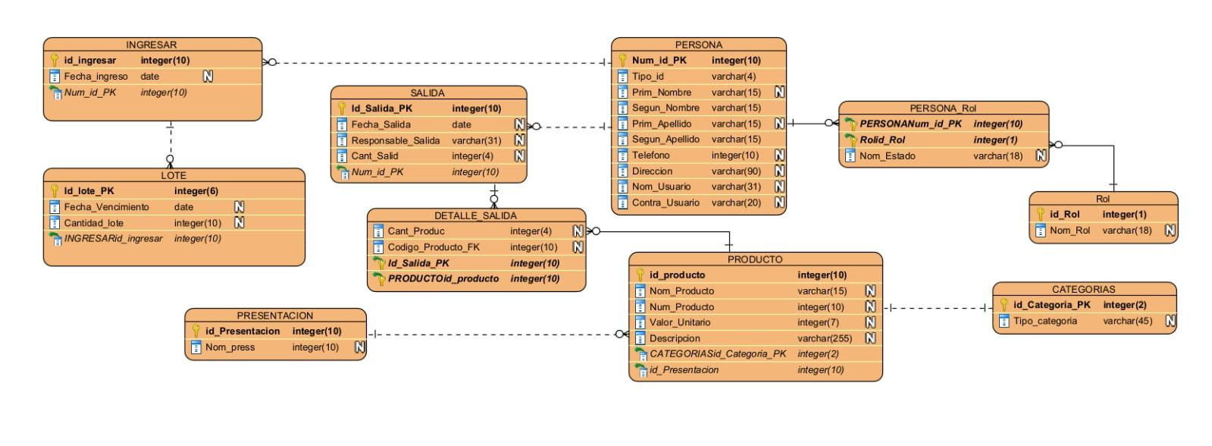
Modelo Relacional

Slide 10
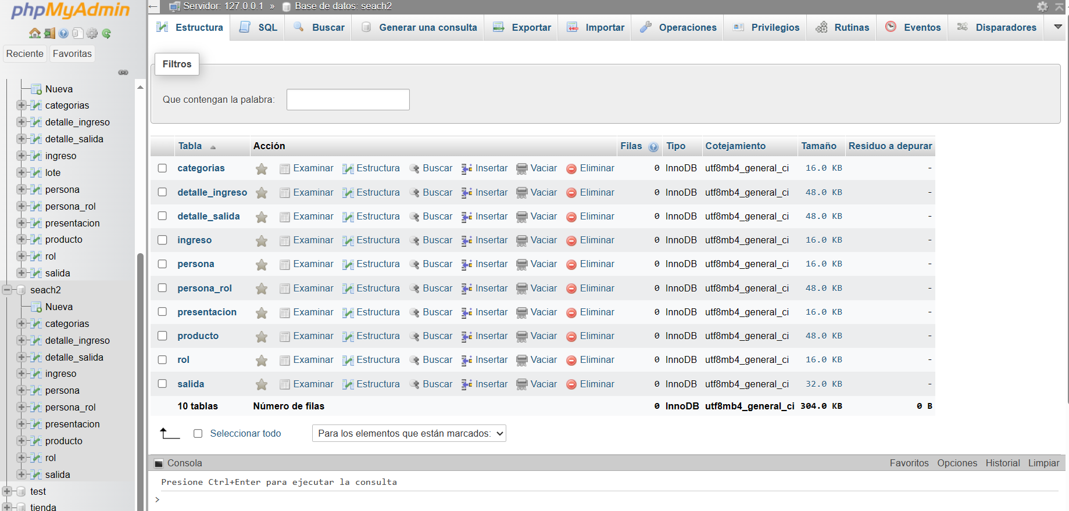
Base de Datos

Slide 11
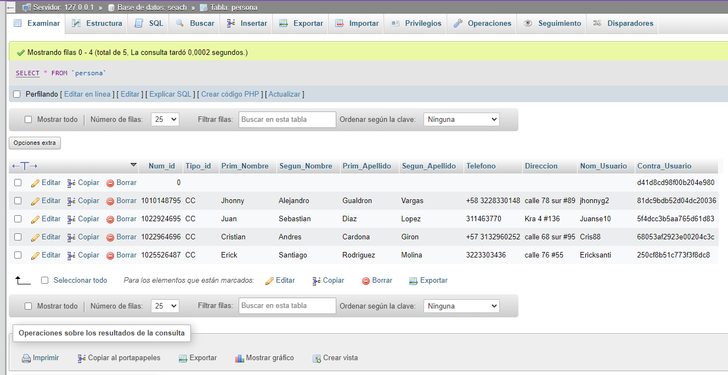
Base de Datos

Slide 12
Consultas inner joins
MariaDB [search21]> SELECT ALL * FROM persona; +------------+---------+-------------+--------------+---------------+----------------+------------+---------------+---------------+----------------+ | Num_id | Tipo_id | Prim_Nombre | Segun_Nombre | Prim_Apellido | Segun_Apellido | Telefono | Direccion | Nom_Usuario | Contra_Usuario | +------------+---------+-------------+--------------+---------------+----------------+------------+---------------+---------------+----------------+ | 1022569842 | CC | Erick | Santiago | Rodriguez | Molina | 311524669 | kra 4 5-89 | Erick_santi32 | password | | 1022924893 | CC | Juan | Sebastian | Diaz | Lopez | 2147483647 | kra 4 136a 80 | Juanse10 | Contraseño | | 1023568498 | CC | Cristian | Andres | Cardona | Giron | 2147483647 | kr 32 25-6 | CristianCar | cardona12345 | | 1598763542 | CC | Jhonny | Alejando | Gualdron | Vargas | 2147483647 | kra 5 5-63 | Jhonnyg2 | contraseña | +------------+---------+-------------+--------------+---------------+----------------+------------+---------------+---------------+----------------+ MariaDB [search21]> SELECT ALL * FROM lote; +---------+------------------+---------------+-------------+ | Id_lote | Fecha_Vencimento | Cantidad_lote | Id_ingresar | +---------+------------------+---------------+-------------+ | 123 | 2025-03-14 | 90 | 1 | | 213 | 2027-12-16 | 28 | 2 | | 345 | 2031-05-29 | 65 | 3 | | 543 | 2032-05-18 | 45 | 4 | | 987 | 2026-06-18 | 32 | 5 | +---------+------------------+---------------+-------------+ 5 rows in set (0.002 sec)

Slide 13
Consultas inner joins
MariaDB [search21]> SELECT * FROM detalle_salida LEFT JOIN salida on detalle_salida.salida = salida.detalle_salida WHERE detalle_salida.salida is NULL; +---------+------------------+---------------+-------------+ | Cant_produc| Codigo_producto_FK| Id_salida_pk| Id_producto| +---------+------------------+---------------+-------------+ | 123 | 8765645 | Null| Null| | 213 | 8768778 | Null| Null| | 345 | 2087687 | Null| Null| | 543 | 2876877 | Null| Null| | 987 | 7687788 | Null| Null| +---------+------------------+---------------+-------------+ +--------------------+
| Database |
+--------------------+
| information_schema |
| libros |
| mysql |
| performance_schema |
| phpmyadmin |
| proyectos |
| search21 |
| tienda |
+--------------------+
8 rows in set (0.022 sec)

Slide 14
Consultas inner joins
MariaDB [(none)]> CREATE DATABASE empresa_inventario;
ERROR 1007 (HY000): Can't create database 'empresa_inventario'; database exists
MariaDB [(none)]> USE empresa_inventario;
Database changed
MariaDB [empresa_inventario]>
MariaDB [empresa_inventario]> CREATE TABLE categorias (
-> id INT PRIMARY KEY,
-> nombre VARCHAR(50)
-> );
MariaDB [empresa_inventario]>
MariaDB [empresa_inventario]> CREATE TABLE detalle_salida (
-> id INT PRIMARY KEY,
-> salida_id INT,
-> producto_id INT,
-> cantidad INT,
-> FOREIGN KEY (salida_id) REFERENCES salida(id),
-> FOREIGN KEY (producto_id) REFERENCES producto(id)
-> );
MariaDB [empresa_inventario]>
MariaDB [empresa_inventario]> CREATE TABLE ingresar (
-> id INT PRIMARY KEY,
-> lote_id INT,
-> producto_id INT,
-> cantidad INT,
-> fecha_ingreso DATE,
-> FOREIGN KEY (lote_id) REFERENCES lote(id),
-> FOREIGN KEY (producto_id) REFERENCES producto(id)
-> );
MariaDB [empresa_inventario]

Slide 15
Consultas inner joins
MariaDB [empresa_inventario]> CREATE TABLE lote (
-> id INT PRIMARY KEY,
-> codigo VARCHAR(50),
-> fecha_vencimiento DATE
-> );
Query OK, 0 rows affected (0.013 sec)
MariaDB [empresa_inventario]>
MariaDB [empresa_inventario]> CREATE TABLE persona (
-> id INT PRIMARY KEY,
-> nombre VARCHAR(50),
-> correo_electronico VARCHAR(50),
-> direccion VARCHAR(100),
-> telefono VARCHAR(20)
-> );
Query OK, 0 rows affected (0.010 sec)
MariaDB [empresa_inventario]>
MariaDB [empresa_inventario]> CREATE TABLE persona_rol (
-> persona_id INT,
-> rol VARCHAR(50),
-> FOREIGN KEY (persona_id) REFERENCES persona(id)
-> );
Query OK, 0 rows affected (0.022 sec)
MariaDB [empresa_inventario]>
MariaDB [empresa_inventario]> CREATE TABLE presentacion (
-> id INT PRIMARY KEY,
-> nombre VARCHAR(50)
-> );
Query OK, 0 rows affected (0.009 sec)

Slide 16
Consultas inner joins
MariaDB [empresa_inventario]>
MariaDB [empresa_inventario]> CREATE TABLE producto (
-> id INT PRIMARY KEY,
-> nombre VARCHAR(50),
-> categoria_id INT,
-> presentacion_id INT,
-> FOREIGN KEY (categoria_id) REFERENCES categorias(id),
-> FOREIGN KEY (presentacion_id) REFERENCES presentacion(id)
-> );
Query OK, 0 rows affected (0.022 sec)
MariaDB [empresa_inventario]>
MariaDB [empresa_inventario]> CREATE TABLE salida (
-> id INT PRIMARY KEY,
-> fecha_salida DATE,
-> persona_id INT,
-> FOREIGN KEY (persona_id) REFERENCES persona(id)
-> );
Query OK, 0 rows affected (0.021 sec)
MariaDB [empresa_inventario]>
MariaDB [empresa_inventario]> show tables;
Archivo script de las Consultas:46.txt

